Slide 1
实验10 FSM——有限状态机
实验目标
了解两段式、三段式有限状态机的写法
掌握Mealy型有限状态机建模方法
掌握Moore型有限状态机建模方法
学会使用有限状态机进行时序控制

Slide 2
实验要求
1-1 使用三段式Mealy型FSM实现一个序列检测器，当接收到的1的总数为3的整数倍时，输出为1，否则输出0。编写代码2分、仿真2分、下载2分。
2-1 使用三段式Moore型FSM实现一个序列检测器，序列为01/00时输出为0，序列为11/00时输出为1，序列为10/00时输出反转，否则输出保持不变。编码2分、仿真2分、下载2分

Slide 3
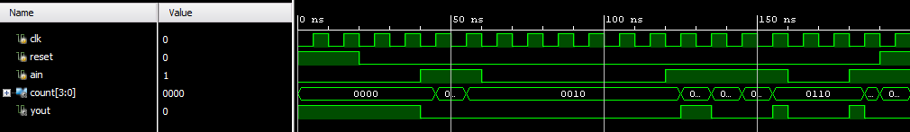
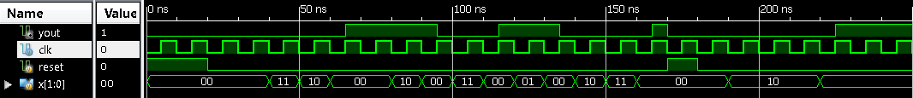
仿真波形
1-1 序列检测
2-1 序列检测

Slide 4
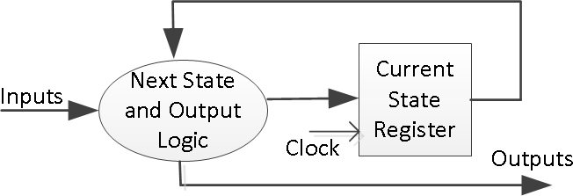
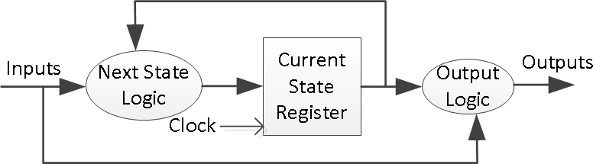
Mealy型FSM
两段式
三段式

Slide 5
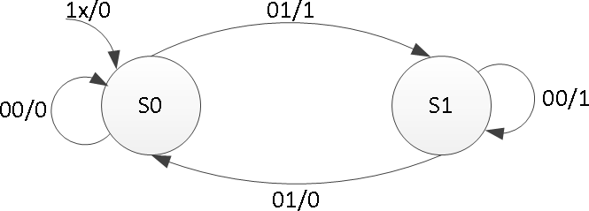
module mealy_2 (input clk, input reset, input x, output reg parity);
reg state, nextstate;
parameter S0=0, S1=1;
always @(posedge clk or posedge reset) // always block to update state
if (reset) state <= S0;
else state <= nextstate;
// always block to compute both output & nextstate
always @(*)
begin
parity = 1'b0;
case(state)
S0: if(x) begin parity = 1; nextstate = S1; end
else nextstate = S0;
S1: if(x) nextstate = S0;
else begin parity = 1; nextstate = S1; end default: nextstate = S0;
endcase
end endmodule

Slide 6
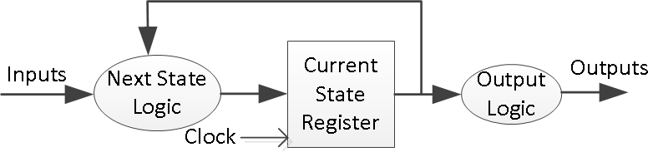
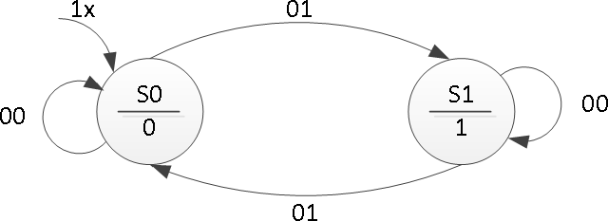
Moore FSM
结构图
状态转移图
奇偶校验

Slide 7
module moore_3 (input clk, input reset, input x, output reg parity);
reg state, nextstate; parameter S0=0, S1=1;
always @(posedge clk or posedge reset) // always block to update state if (reset) state <= S0;
else state <= nextstate;
always @(*) // always block to compute nextstate
begin
nextstate = S0;
case(state)
S0: if(x) nextstate = S1;
S1: if(!x)nextstate = S1;
endcase
end
endmodule
always @(state) // always block to compute output
begin
case(state) S0: parity = 0; S1: parity = 1; endcase
end

